Slide 1

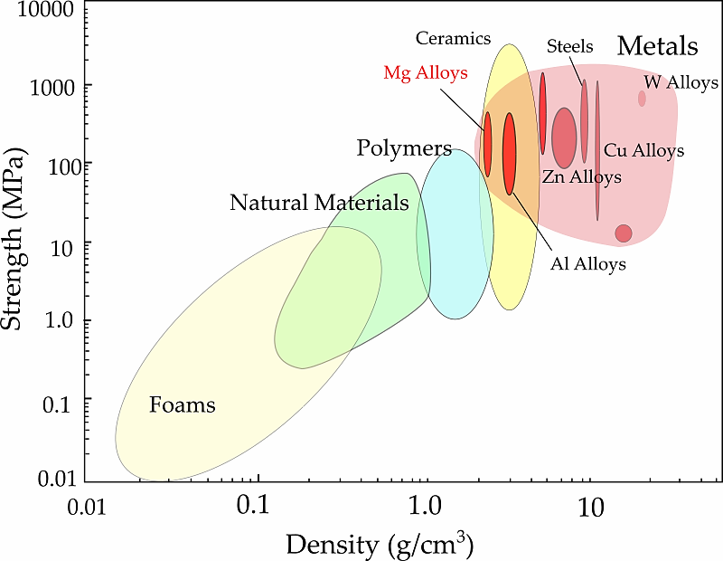
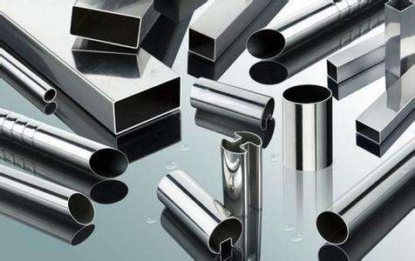
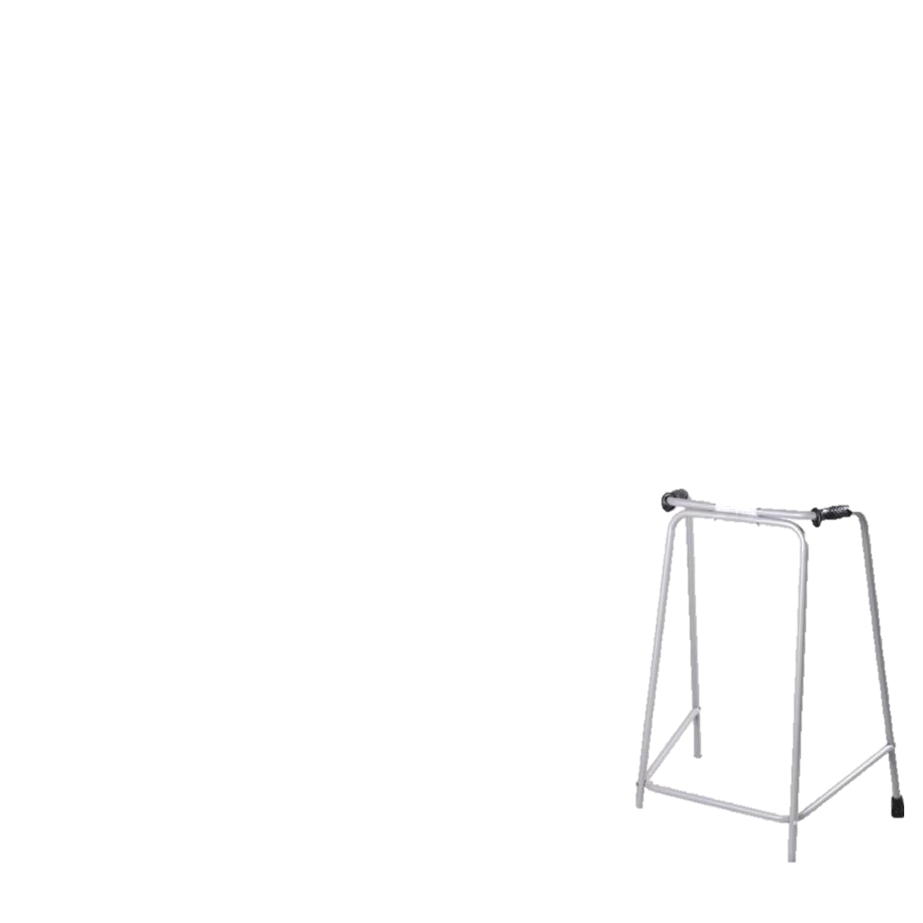
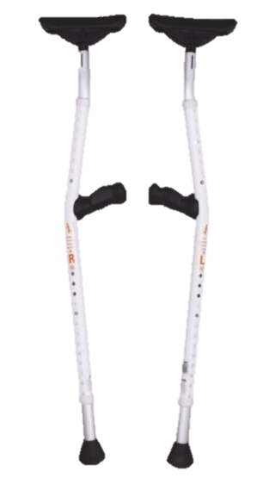
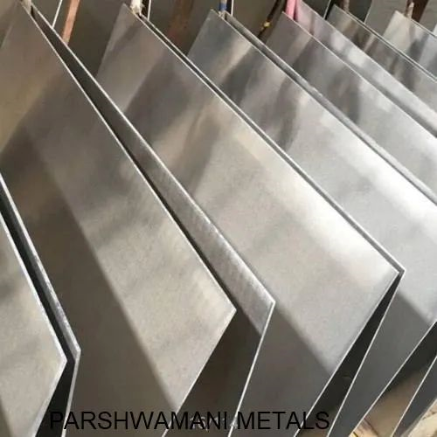
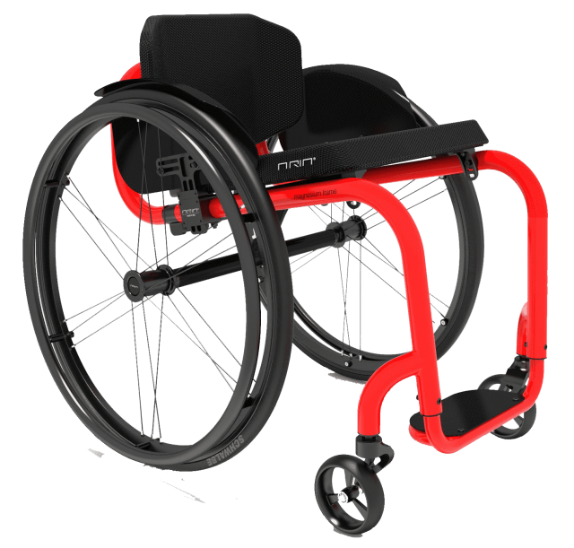
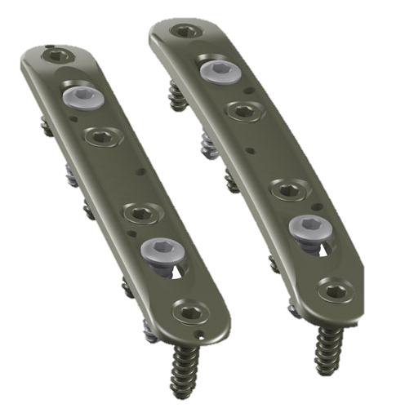
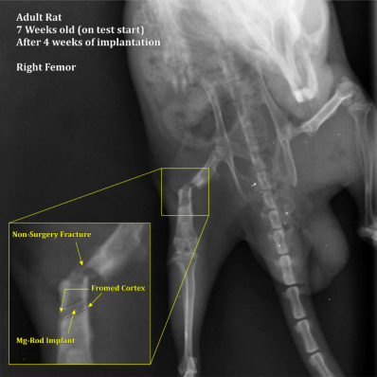
منیزیم (فلز هزاره سوم)
ARTofMag
آزمایشگاه فلزات فوق سبک
ULAL
سازمان پژوهشهای علمی و صنعتی ایران
پژوهشکده مواد پیشرفته و انرژیهای نو
منیزیم
- سبکترین فلز ساختاری در دنیا
- بالاترین نسبت استحکام به وزن
- هفتمین عنصر فراوان در پوسته زمین
- چهارمین عنصر موجود در بدن
- زیست سازگار
- به دلیل گرمایش و جوشش زمین، یکی از مهمترین چالشهای زمین گازهای گلخانه ای است و به همین دلیل منیزیم به عنوان سبک ترین فلز بسیار با استحکام نقش بسزایی در کاهش مصرف انرژی و سوخت دارد.
کاربرد لوله و ورق منیزیمی در انواع قطعات توانبخشی
تولید انواع مقاطع اکسترودی، نوردی، و ریخته گری منیزیمی برای کاربردهای بدنه و شاسی:
- انواع عصا، ویلچر، واکر
- ابزارهای ارتوپدیک
- به دلیل استفاده از آلیاژهای منیزیم، سبکتر و مستحکمتر از محصولات مشابه خواهد بود.
ایمپلنت زیست تخریب پذیر منیزیمی
- قابلیت جذب در بدن
- حذف جراحی دوم برای خروج ایمپلنت
- شواهد مبارزه با سرطان
- نرخ کنترل شده تجزیه
توسعه آلیاژهای مدرن
- گروه تحقیقاتی ما با اختراع چندین آلیاژ جدید گام ویژه ای را در توسعه آلیاژهای ضدزنگ، زیست سازگار، فوق مستحکم منیزیمی در دنیا برداشته است.
دکتر احمد بهمنی
آدرس: تهران، احمد آباد مستوفی، سازمان پژوهشهای علمی و صنعتی ایران، آزمایشگاه فلزات سبک
وبسایت:
https://irost.org/materials/
https://irost.org/materials/en/staff/dr-ahmad-bahmani
تماس: 6682-5741-021

Slide 2
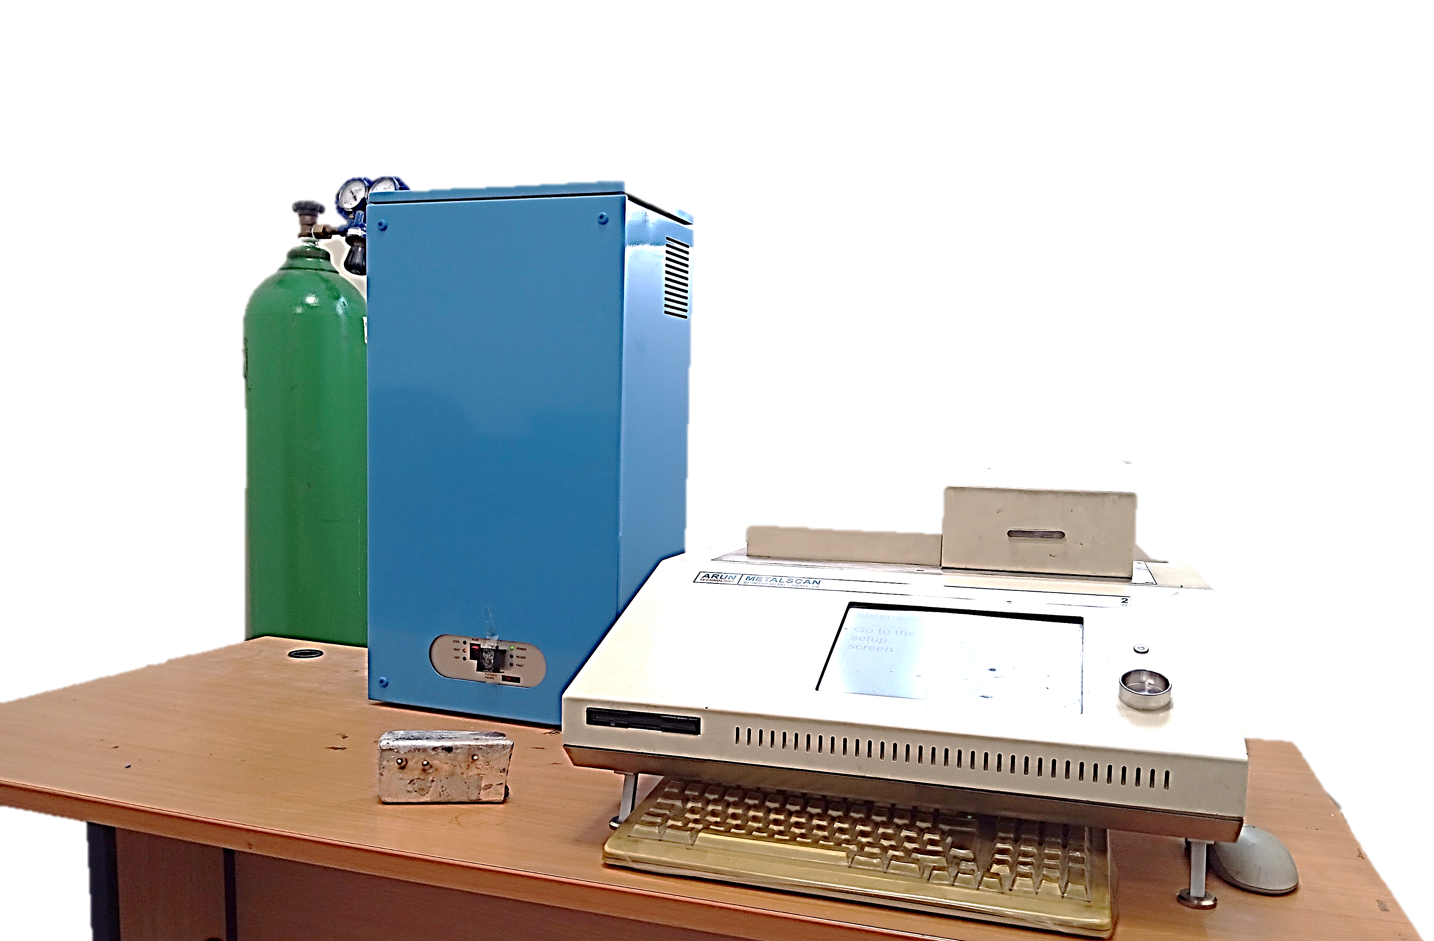
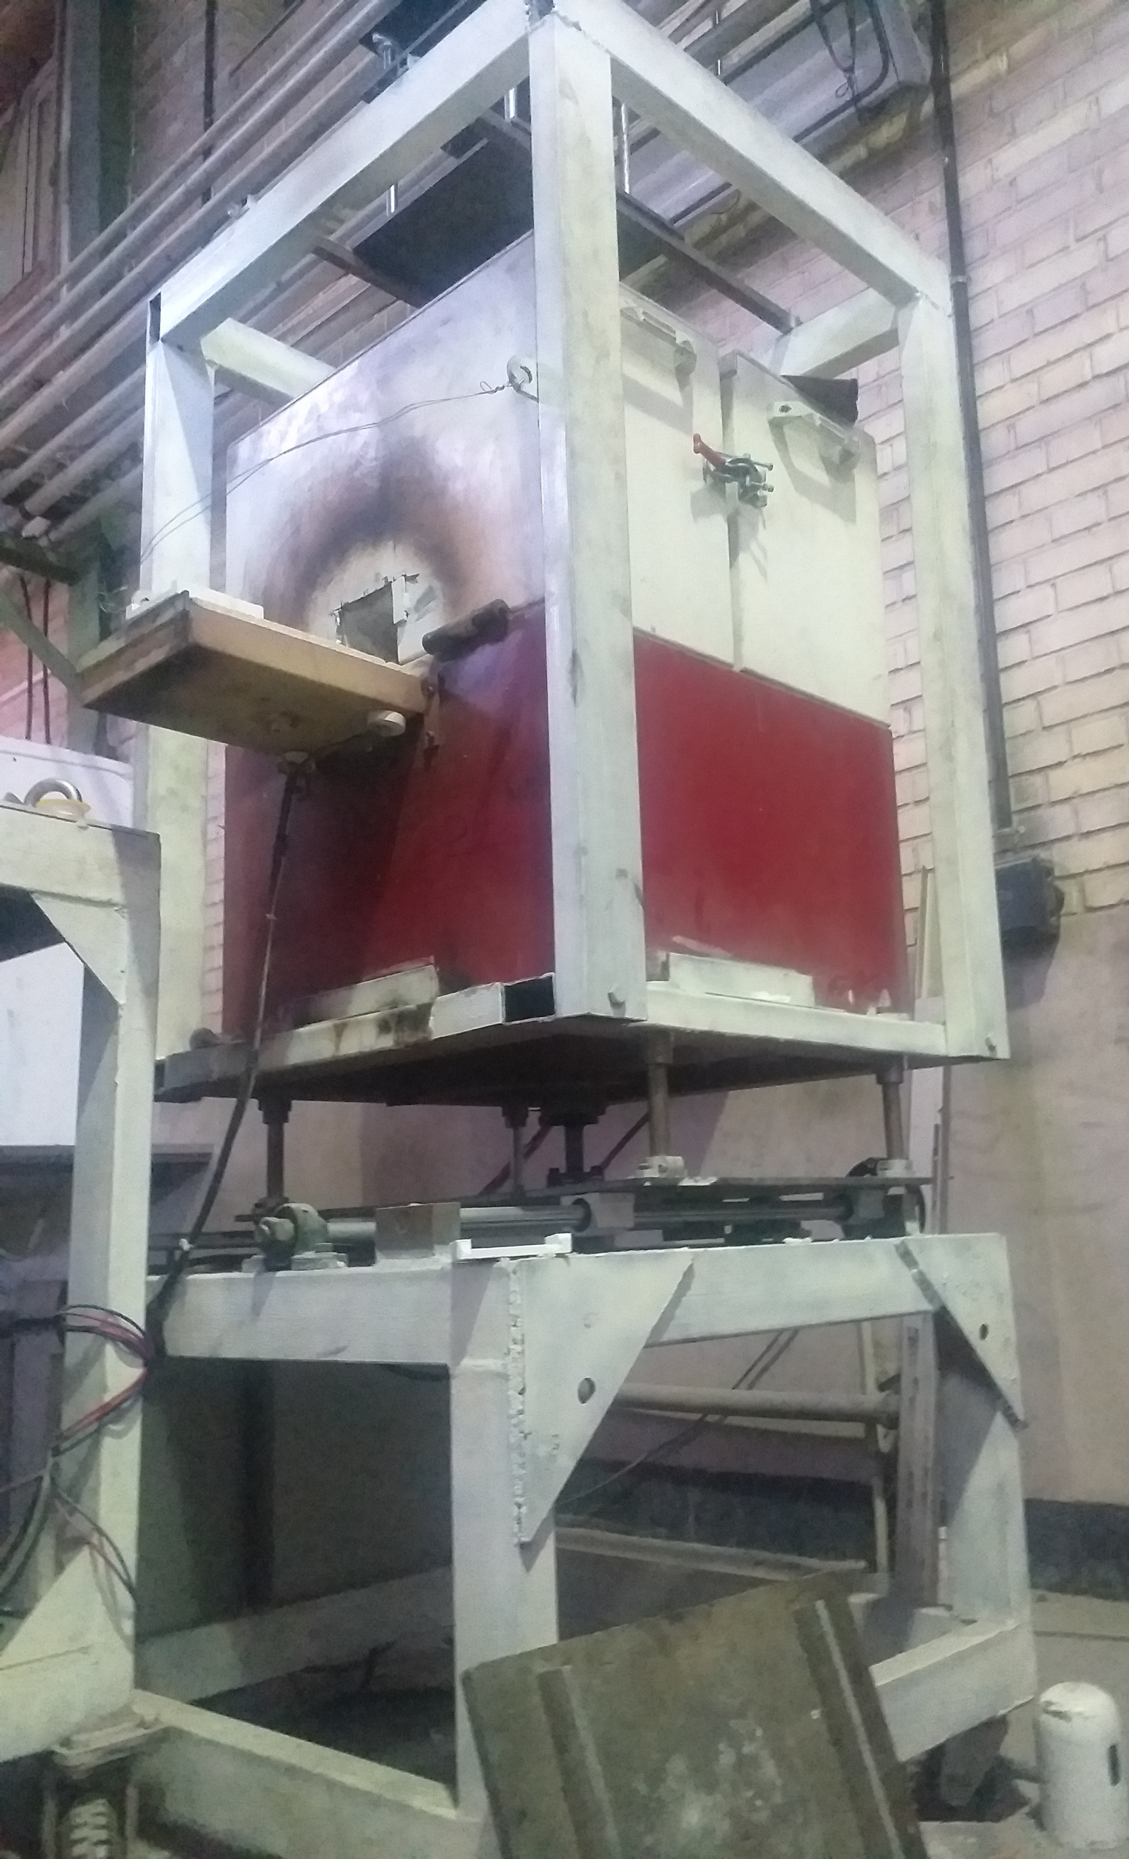
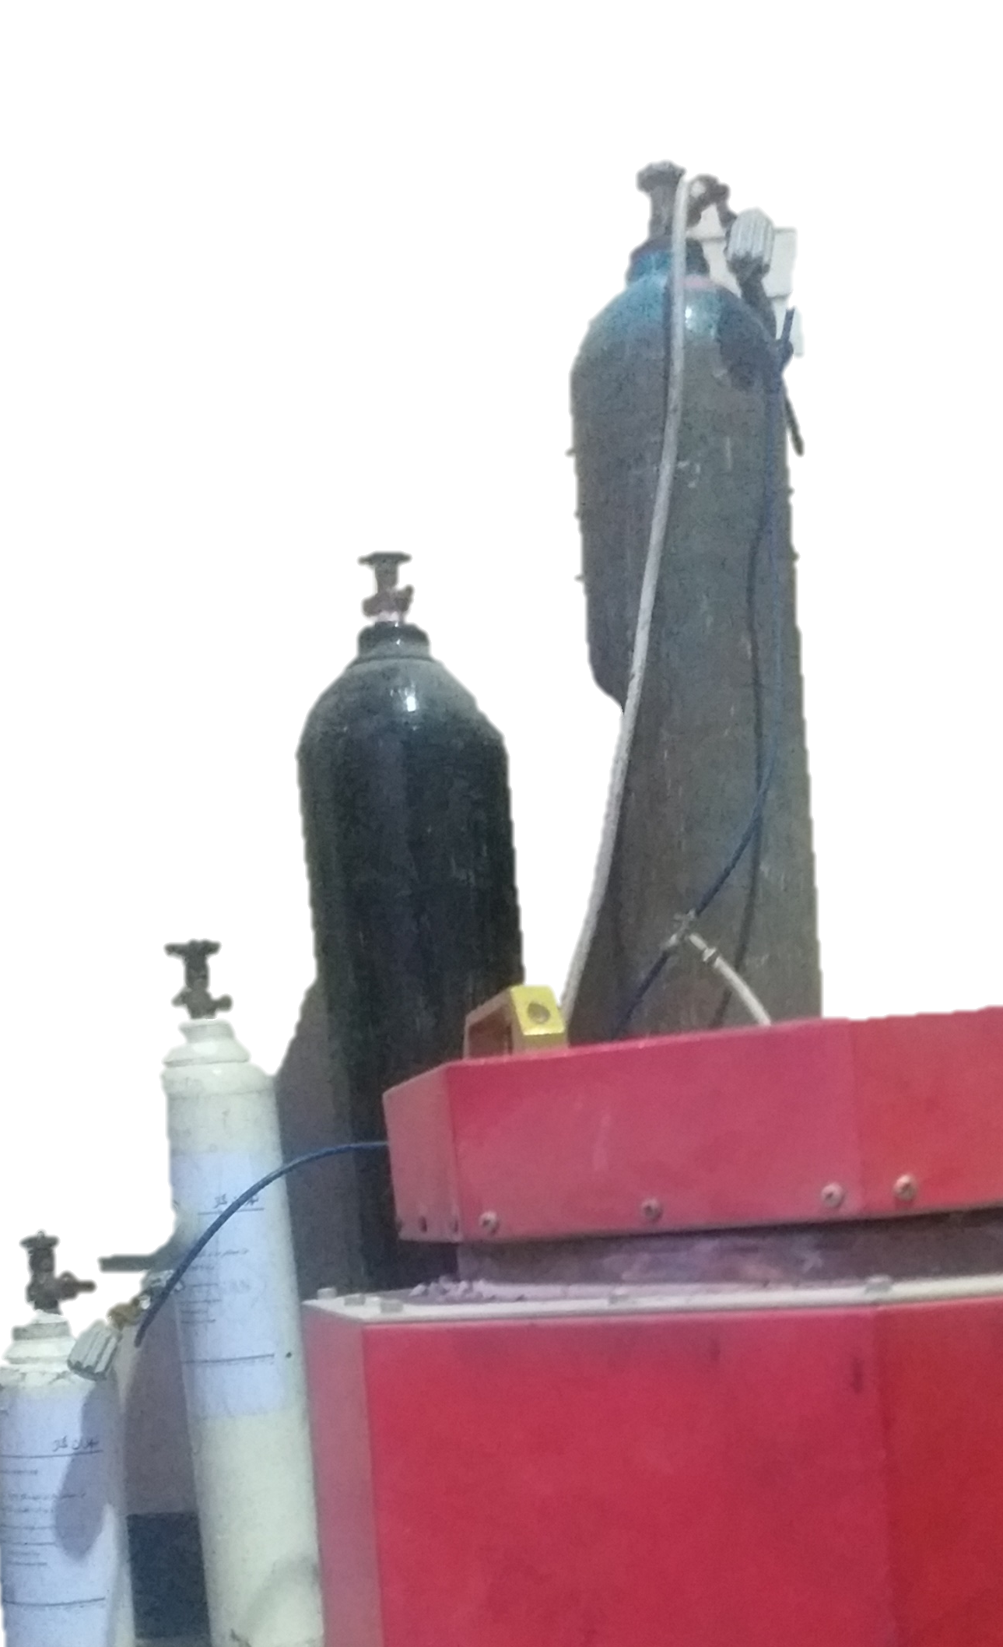
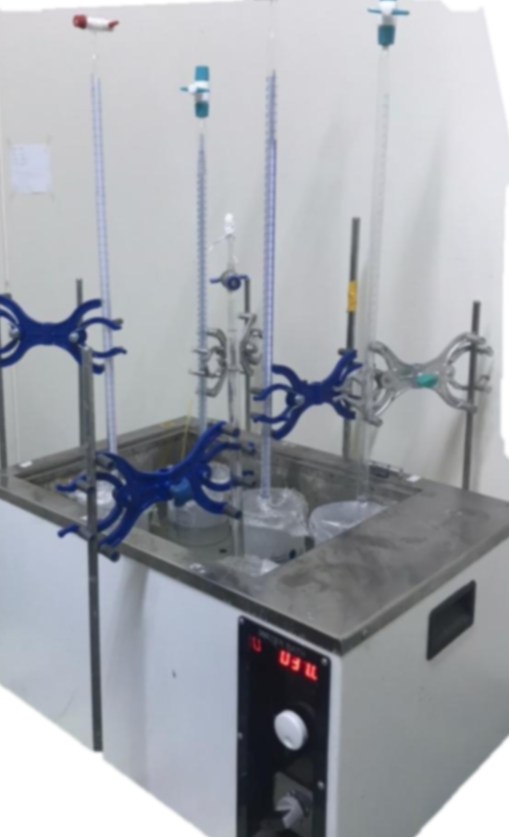
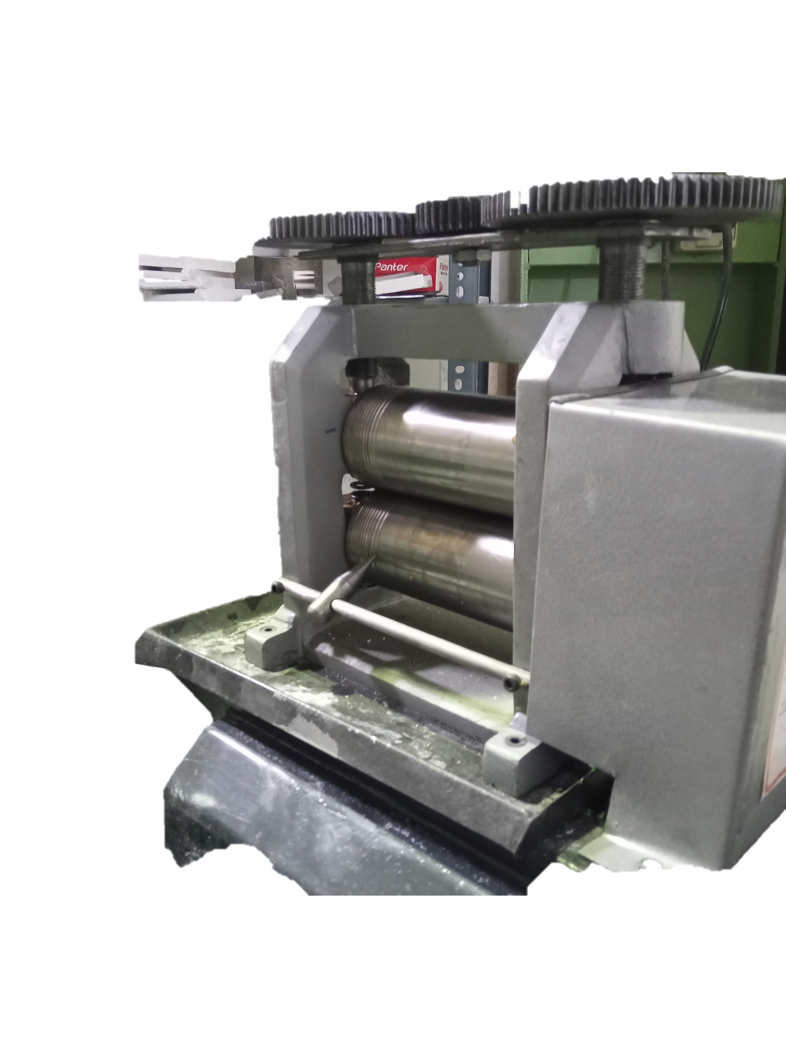
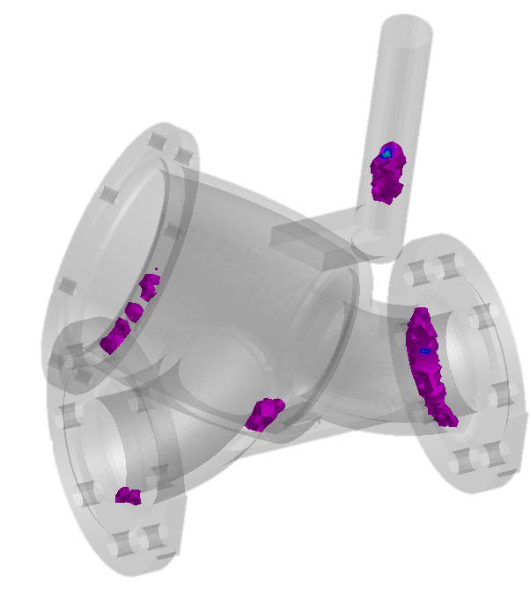
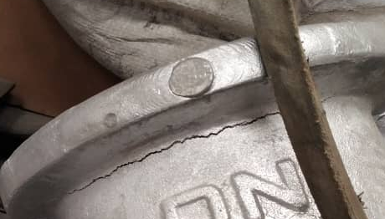
آزمایشگاه فلزات فوق سبک
ULAL
گروه فناوری های پیشرفته منیزیم
Magnesium Advanced Technologies Group (MATEG)
سازمان پژوهشهای علمی و صنعتی ایران
پژوهشکده مواد پیشرفته و انرژیهای نو
ماتگ (ماتک) در فارسی میانه به معنای ماده، یا عنصر، یا چیزی بنیادین است که زاینده است. این واژه هم ریشه واژگان فراوانی در زبانهای گوناگون دنیا است که از آن جمله می توان به واژه مادر، ماده (مونث)، ماده (ماتریال)، Material, Mother, Matrix اشاره کرد.
[ریشه شناختی زبان فارسی، دکتر حسن زاده]
ترکیب شیمیایی
توانمندیها:
1- آزمون ترکیب شیمیایی با استفاده از دستگاه نشر جرقه ای (کوانتومتر)
2- خدمات ریخته گری نمونه آزمایشی
3- خدمات نورد تسمه، ورق، مفقتول)
4- آزمون خوردگی (نشر هیدروژن، وزن از دست رفته)
5- ساخت محلولهای متفاوت (نمکی، شبیه سازی محیط بدن) برای آزمون خوردگی و غوطه وری
6- شبیه سازی فرایندهای ریخته گری و طراحی قطعه
7- مشاوره طراحی و توسعه در بخشهای گوناگون آلیاژهای منیزیمی
سیستم خودکار
ریخته گری
ریخته گری منیزیم
آزمون خوردگی و غوطه وری
نورد گرم و سرد
شبیه سازی عیوب
دکتر احمد بهمنی
آدرس: تهران، احمد آباد مستوفی، سازمان پژوهشهای علمی و صنعتی ایران، آزمایشگاه فلزات سبک
وبسایت:
https://irost.org/materials/
https://irost.org/materials/en/staff/dr-ahmad-bahmani
تماس: 6682-5741-021

